Slide 1

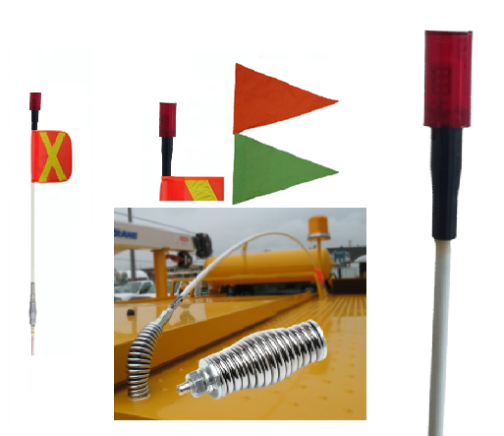
ANTENAS BUGGY WHIP PROVINDECOL 8 FT Y 12 FT
Fibra de vidrio de alta resistencia
12.7 mm de diámetro en el asta
8 o 12 pies (2,5 metros – 3,6 metros)
Luz cápsula (Bombillo) led rojo, luz fija o intermitente
Socket para bombillos 1141 en aluminio
Bandera en malla light o Triangulares naranja y verde
Resorte en acero recubierto con capa de cromo para evitar la oxidación. 95 mm de largo
Acople rápido (opcional)
Base antena (opcional)
IP65
https://www.youtube.com/watch?v=razHG2hkgis&feature=youtu.be

